Slide 1
Гидравлические характеристики работы насосов и насосных станций
Практические занятия 7, 8

Slide 2
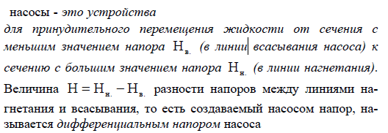

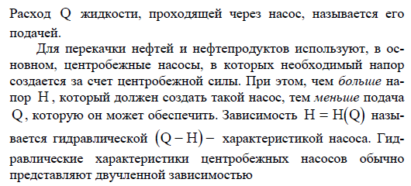

Справочный материал

Slide 3
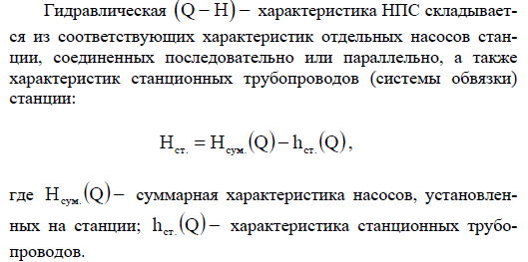
Справочный материал

Slide 4
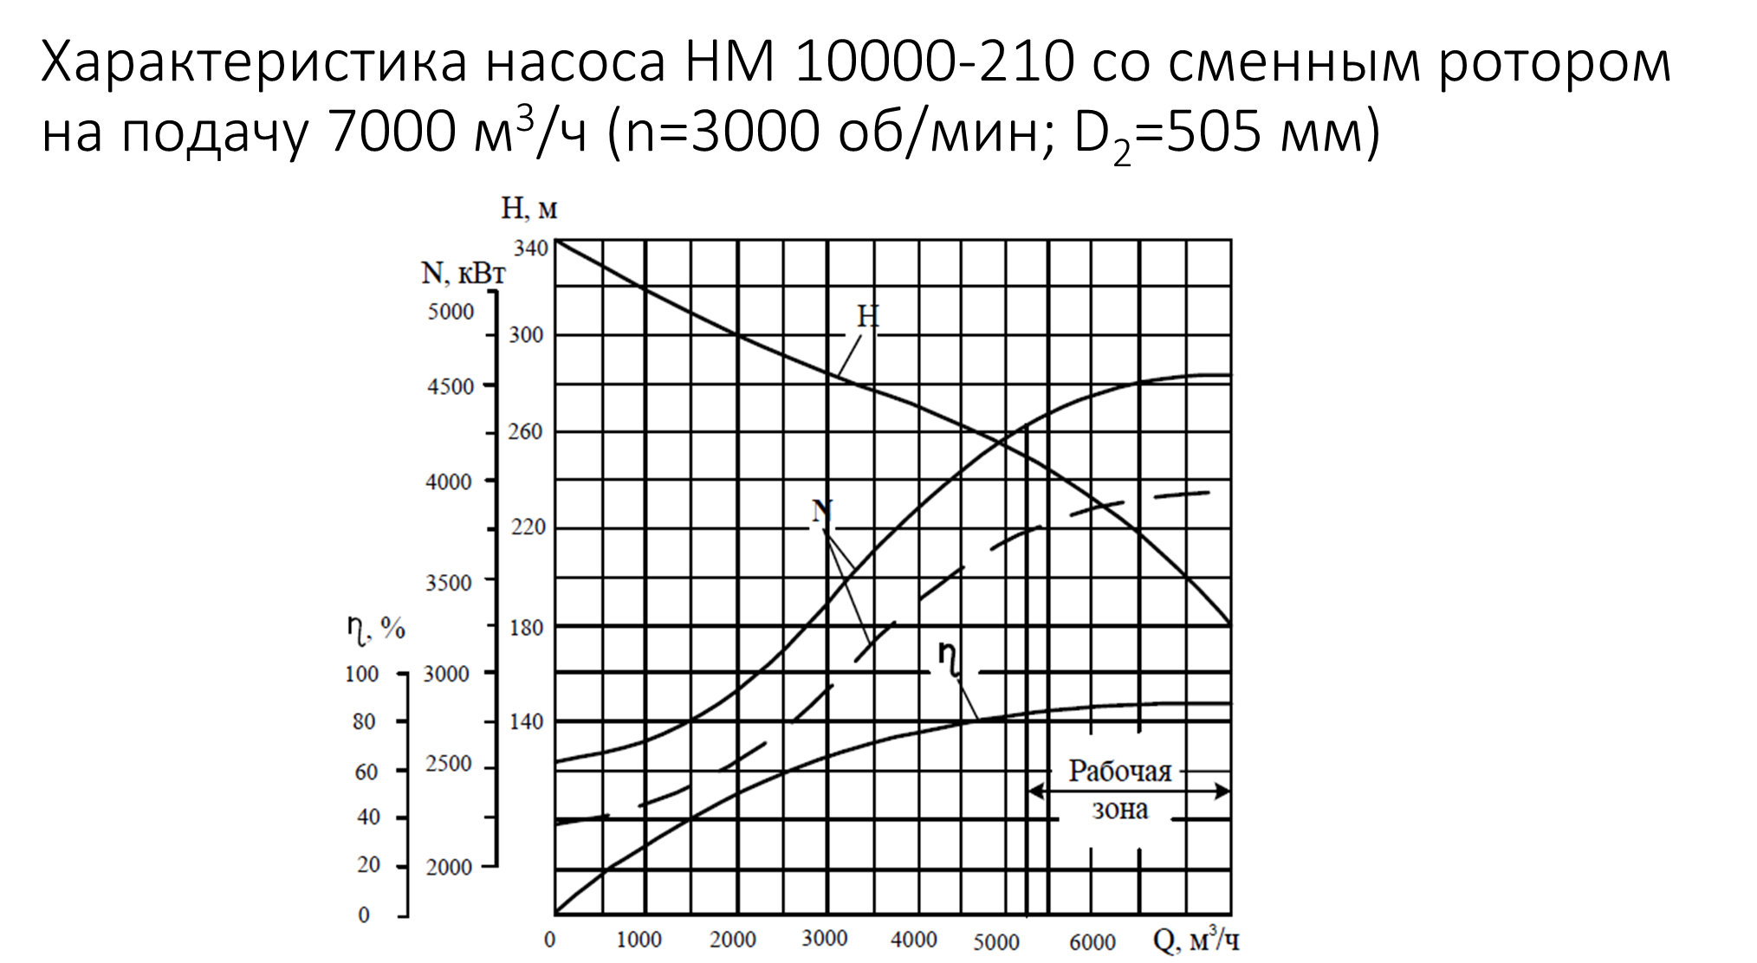
Справочный материал

Slide 5
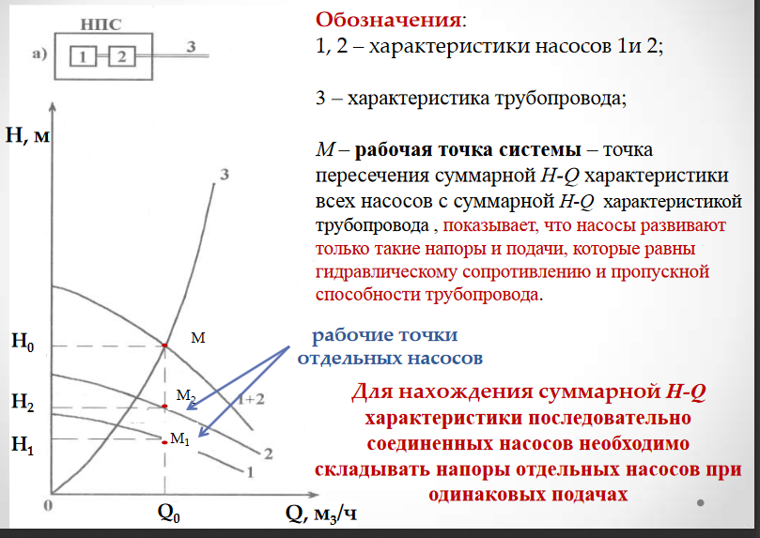

Пример 1

Slide 6
Основные параметры некоторых магистральных насосов серии НМ
Марка насоса | Ротор | Диапазон изменения подачи насоса, м³/ч | Номинальные параметры
 |  |  | Подача, м³/ч | Напор, м | Доп. кавит. запас, м | К.П.Д.,%
НМ 1250-260 | 0,7·Qн | 650 – 1150 | 900 | 260 | 16 | 82
 | 1,0·Qн | 820 – 1320 | 1250 |  | 20 | 82
 | 1,25·Qн | 1100 – 1800 | 1565 |  | 30 | 80
НМ 2500-230 | 0,5·Qн | 900 – 2100 | 1250 | 230 | 24 | 80
 | 0,7·Qн | 1300 – 2500 | 1800 |  | 26 | 82
 | 1,0·Qн | 1700 – 2900 | 2500 |  | 32 | 85
 | 1,25·Qн | 2400 – 3300 | 3150 |  | 48 | 85
НМ 3600-230 | 0,5·Qн | 1300 – 2600 | 1800 | 230 | 33 | 82
 | 0,7·Qн | 1600 – 2900 | 2500 |  | 37 | 85
 | 1,0·Qн | 2700 – 3900 | 3600 |  | 40 | 87
 | 1,25·Qн | 3600 – 5000 | 4500 |  | 45 | 84

Slide 7
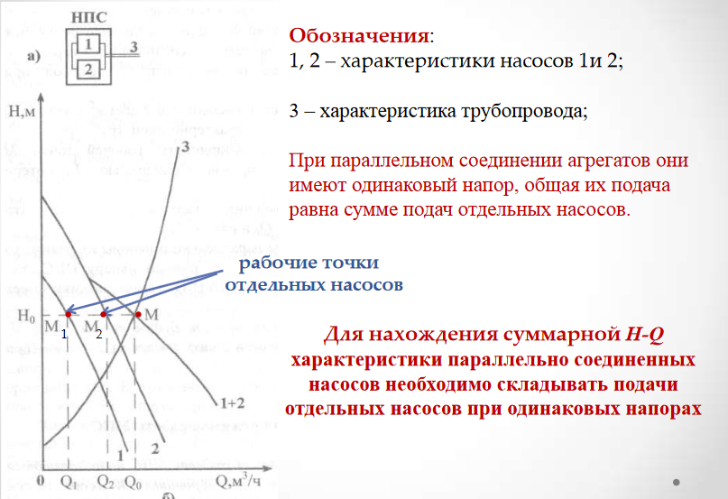

Пример 2

Slide 8
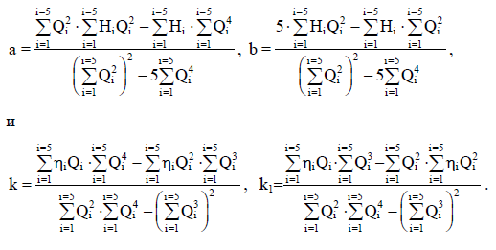
Коэффициенты аппроксимации для определения напора и коэффициента полезного действия насоса

Slide 9
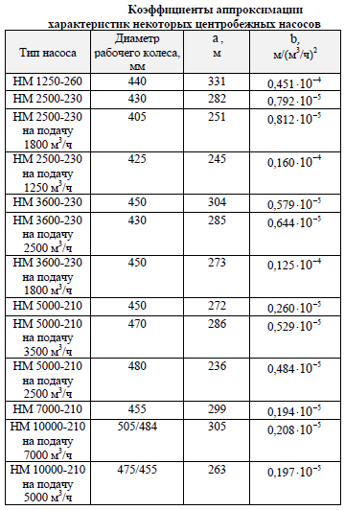

Slide 10
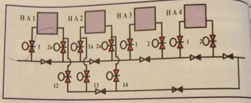
Задание. Схемы включения насосов
Укажите положение задвижек “открыто”- “закрыто” в обвязке насосов, чтобы все насосы в схеме работали последовательно

Slide 11
Задание. Схемы включения насосов
Укажите положение задвижек “открыто”- “закрыто” в обвязке насосов, чтобы насос НА1 работал параллельно НА2, НА3, НА4

Slide 12
Задание. Схемы включения насосов
Укажите положение задвижек “открыто”- “закрыто” в обвязке насосов, чтобы насос НА1 и НА2 работали последовательно и параллельно НА3, НА4

Slide 13
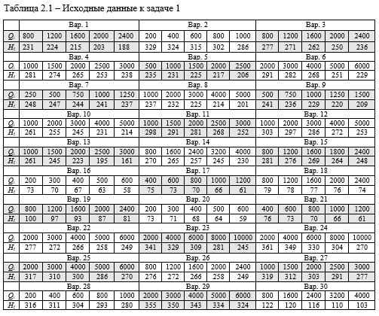
Задачи.
Задача 1. С паспортной характеристики нефтяного центробежного насоса НМ (1-15, 22 -29 варианты) и нефтяного подпорного вертикального насоса НПВ (16-21, 30 варианты) сняты значения напоров H_{i} для соответствующих им значений расхода Q_{i} (табл. 2.1) . Представьте (Q-H) – характеристику насоса в виде параболы, отобразите ее графически. Укажите марку насоса.

Slide 14
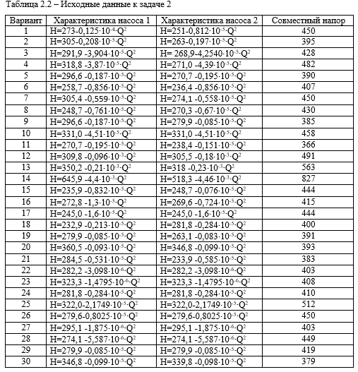
Задачи.
Задача 2. Два центробежных насоса НМ с характеристиками, приведенными в таблице 2.2, соединены последовательно, развивают совместно соответствующий напор. Определите расход перекачки. Приведите графическое изображение сложения характеристик насосов.

Slide 15
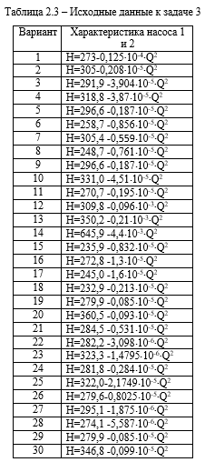
Задачи.
Задача 3. Определите расход перекачки. Приведите графическое изображение сложения характеристик 2-х подпорных насосов, работающих параллельно (таблица 2.3).

Slide 16
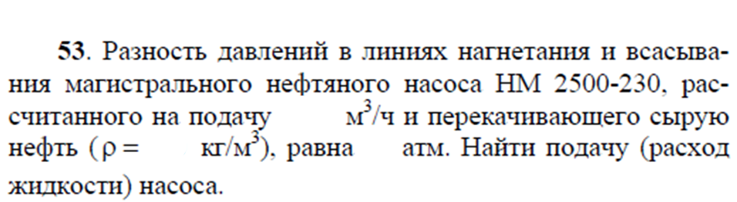
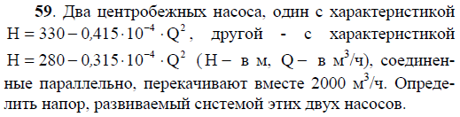
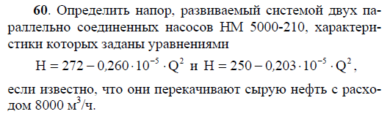
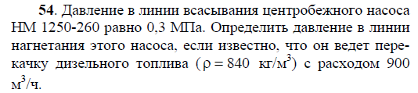
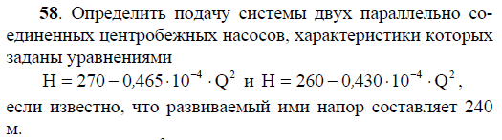
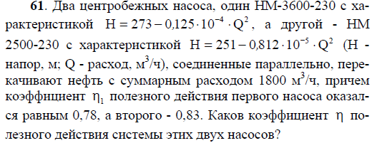
Задачи.
2500
820
18

